Slide 1

스네이크 게임
201727034 허도영
동작 환경 : Mac os

Slide 2
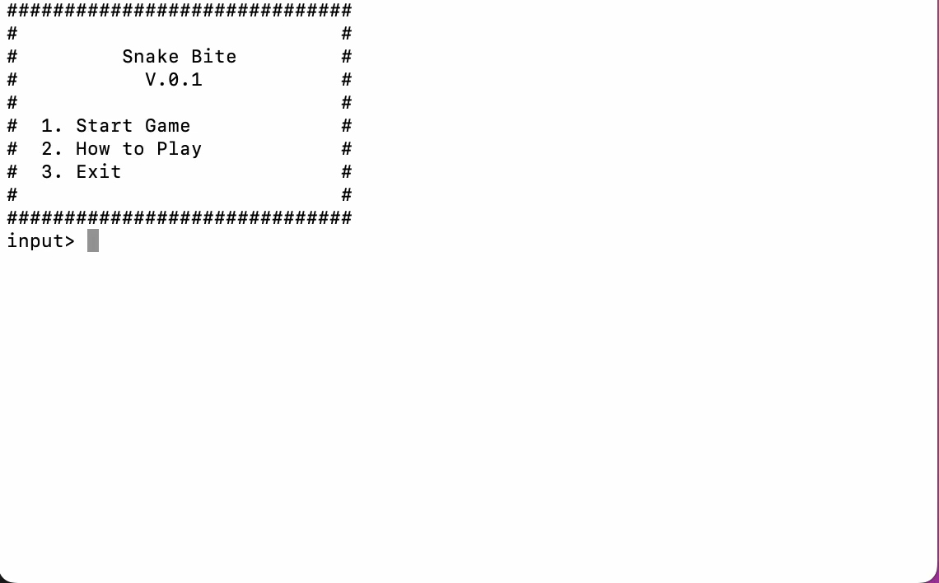
게임시연 영상
재미요소 : 스타트 이후 A를 먹으면 스코어가 10점 올라가고 점점 꼬리가 길어지고 속도도 점점 빨라져 게임 난이도가 늘어난다.
게임 요약 : 뱀의 머리가 꼬리랑 벽에 닿지 않게 조심해서 하는 게임.

Slide 3
함수
clear_screen()
Setup()
ShowGameOver()
Draw()
Input()
Logic()
print_title_screen()
print_rule_screen()
ResetGame()
main()

Slide 4
감사합니다 .
201727034 허도영

